Slide 1
Poznej svůj region Autor: Mgr. Ivana Tesařová

Slide 2
Anotace | Mini projekt. Obsahuje pracovní listy a návrhy činností k seznámení s regionálními zvláštnostmi Třebíčska.
Autor | Mgr. Ivana Tesařová
Předmět | Vlastivěda
Očekávaný výstup | Vyhledá typické regionální zvláštnosti přírody, osídlení, hospodářství a kultury, zprostředkuje ostatním zkušenosti a zajímavosti.
Druh učebního materiálu | Mini projekt
Cílová skupina | Žáci 5. ročníku
Metodický postup | Je součástí textu
Datum | 10. 6. 2013

Slide 3
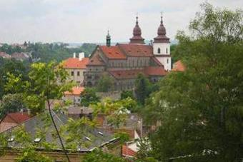
POZNEJ SVŮJ REGION
ŘEKY
MĚSTA
PŘÍRODNÍ ZAJÍMAVOSTI
PAMÁTKY
PLÁNY NA VÝLETY
http://www.obrazky.cz/media/4/4T_AvQ37aS9bvcngeeNbSqpcdDQbqS2WI9kLrChhlf4&width=341

Slide 4
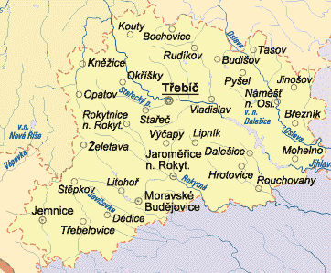
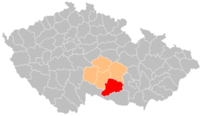
PRÁCE S REGIONÁLNÍ MAPOU
Soutěž: Kdo první najde …
Město – řeku – kopec / Učitel hlásí zeměpisné názvy, žáci se
rychle orientují na mapě./
http://upload.wikimedia.org/wikipedia/commons/thumb/d/d8/Okres_trebic.PNG/250px-Okres_trebic.PNG
http://www.trasovnik.cz/k_vysoc/trebic/tr_mapa.gif

Slide 5
MĚSTO | ŘEKA | NEJVYŠŠÍ KOPEC / V OKOLÍ /
Třebíč
Moravské Budějovice
Jaroměřice
Jemnice
Náměšť
Hrotovice
Rouchovany

Slide 6
MINIPROJEKT: PLÁN NA VÝLET
Úkol: Vylosujte si město nebo lokalitu a za domácí úkol
připrav prezentaci nebo ručně na arch papíru následující
tipy na výlety po našem regionu.
V prezentaci by se měly objevit přírodní zajímavosti a památky,
jízdní řád včetně přestupů a samozřejmě obrázky.
Podle časových možností pak některý z výletů uskutečněte.
Moje tipy na výlety ke zpracování: výše uvedená města, hora Mařenka, cesty po mlýnech a zříceninách na řekách Oslavě, Jihlavě, Rokytné a Želetavce.

